Slide 1

活性炭吸附设施
运行状态监控系统
浙江连微环境有限公司
地址：浙江省杭州市拱墅区鹏锦科创大厦17楼1705
总机：0571-87608587
0571-86793151
手机：131-1571-7009
微信扫一扫
关注公众号

Slide 2
解决方案
应用案例
需求分析

Slide 3
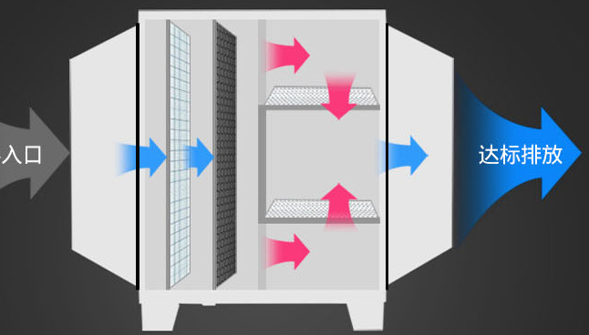
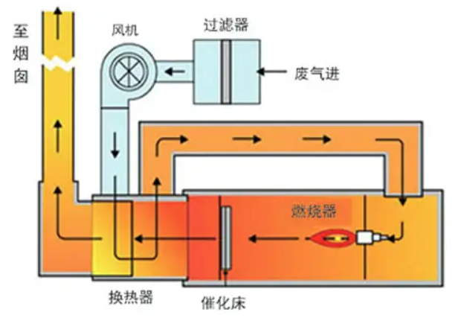
一、需求分析-VOCs治理现状
大中型企业产生废气浓度高
多采用燃烧法处理
小微企业废气浓度低
多采用活性炭吸附处理
VS
占比较少
占比较多
杭州市存在众多中小涉气企业使用活性炭吸附工艺进行挥发性有机废气的处理，如塑料制品制造、印刷和记录媒介复制、化学原料和化学制品制造等；
中大型企业排放浓度较低的生产工艺也使用活性炭进行末端治理，如注塑、喷漆等
Notes:
活性炭吸附技术简单高效、适用范围广，是低浓度VOCs废气治理的有效方式，适用小微企业，同时适宜低污染的工艺，如注塑等

Slide 4
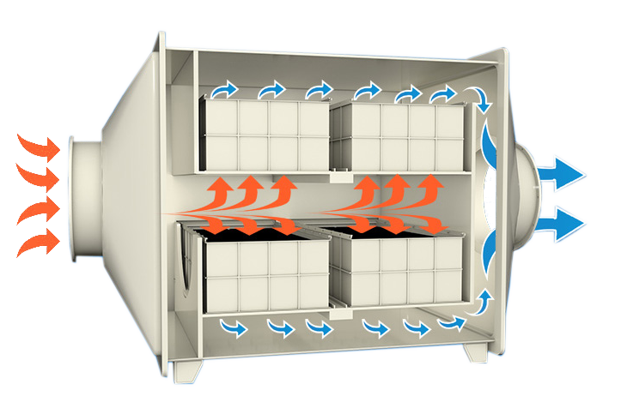
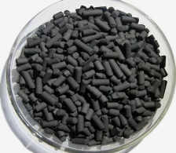
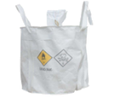

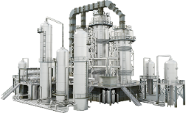
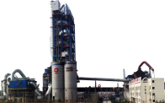
一、需求分析-从企业层面
废气进入
达标排放
痛点1：花费高昂，资源浪费
三个月/500小时强制更换
危废转移
采购新炭
活性炭吸附
废活性炭
废炭处置
＋
购买价格以9000元/吨计
处置价格以3000元/吨计
依据《杭州市VOCs废气治理活性炭吸附处理装置建设和使用技术要求》，活性炭使用三个月或500小时后续强制更换；
废气VOCs浓度较低的企业活性炭使用不充分，换下来的废炭仍有吸附能力，造成资源浪费；
每年至少进行4次换炭，使用成本高达7.2万元/吨/年。

Slide 5
一、需求分析-从企业层面
废气进入
达标排放
痛点2：缺乏环保专业技术能力
缺乏必要的环保专业知识，没有掌握规范化活性炭质量和装填量、标准化活性炭吸附装置等必要内容；
无法提供规范要求的设施运行台账、活性炭更换台账等材料；
较多中小企业无专职环保管理专业技术人员；

Slide 6
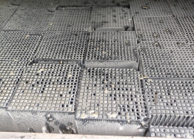
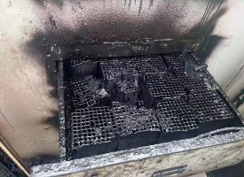
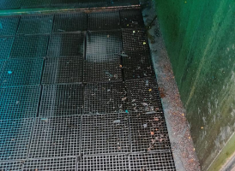
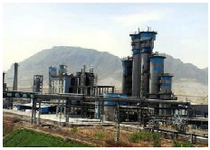
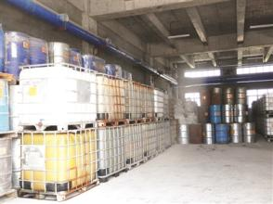
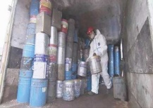
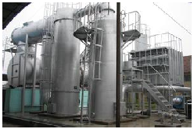
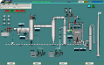
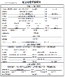



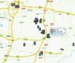
一、需求分析-从监管层面
痛点1：治理设施运行不规范
活性炭运行状况不佳；
孔隙积灰堵塞
吸油
吸水
未完全落实“先起后停”等规范；
痛点2：全过程管理体系不健全
缺乏感知，无法实时预知操作不规范情况，无法实时获取活性炭吸附状态；
产生环节
治理环节
换炭环节
活性炭管理人工为主，环节易出错漏记；
处置环节
1
2
3
4
手工
台账
感知缺乏
感知缺乏
Excel
记录
痛点3：监管存在盲区
重点污染企业污染源在线联网监控成本高且覆盖率严重不足；
无标签或手工记录
手工台账
手工电话联系
定期巡查等传统监管手段精力有限
面广量多的中小企业，监测监控效率不高

Slide 7
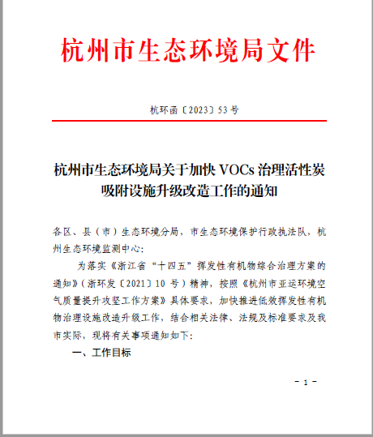
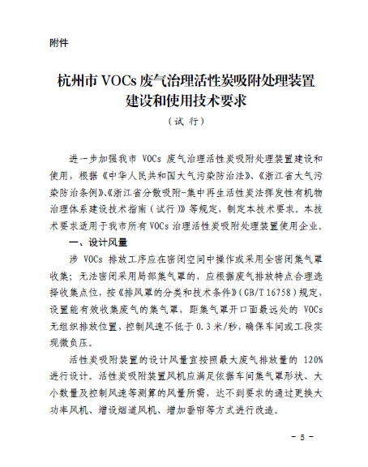
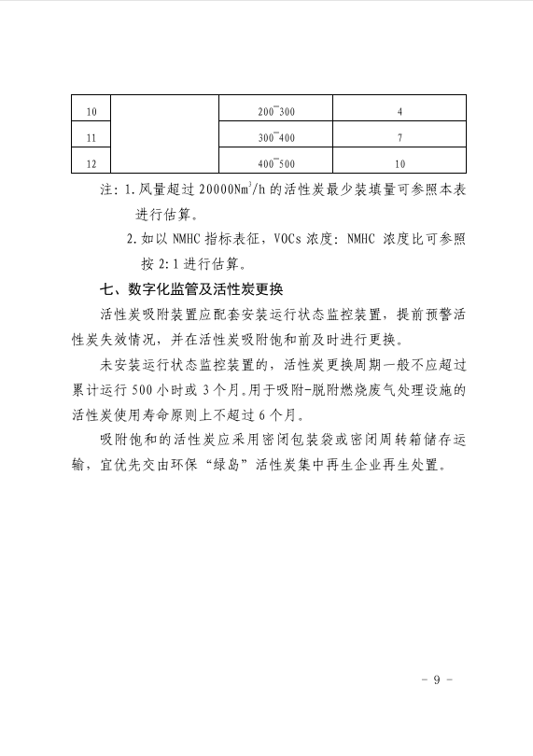
一、需求分析-政策引导
杭州市生态环境局发布《杭州市生态环境局关于于加快VOCs 治理活性炭吸附设施升级改造工作的通知》（杭环函〔2023〕53 号）
孔隙积灰堵塞
吸油
吸水
活性炭吸附装置应配套安装运行状态监控装置，提前预警活性炭失效情况，并在活性炭吸附饱和前及时进行更换。

Slide 8

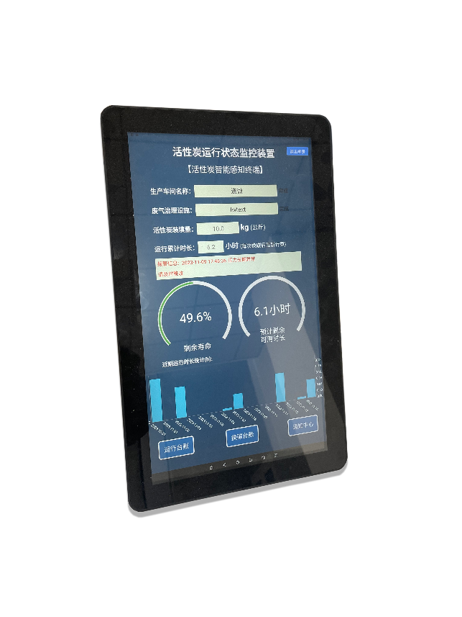
二、解决方案-活性炭数智监控系统
系统简介
采用风管多参数智能感知终端实时监测活性炭吸附设施参数（VOCs浓度、温度、湿度、风速等）；
通过内置了人工智能算法和吸附饱和训练模型的智控大屏，基于实测VOCs排放量，智能判别活性炭吸附设施运行状态（剩余寿命0-100%），及时提醒更换（正常、预警、饱和）；
孔隙积灰堵塞
吸油
吸水
自动形成治理设施运行台账和活性炭更换台账，支持在现场智控屏、网页端和手机移动端查看。
正常
预警
饱和

Slide 9
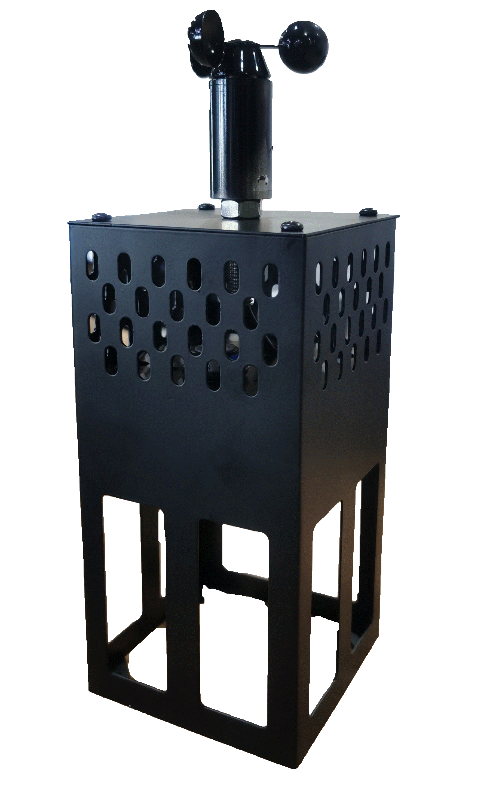
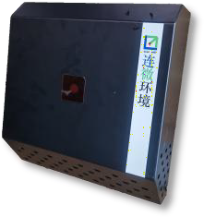
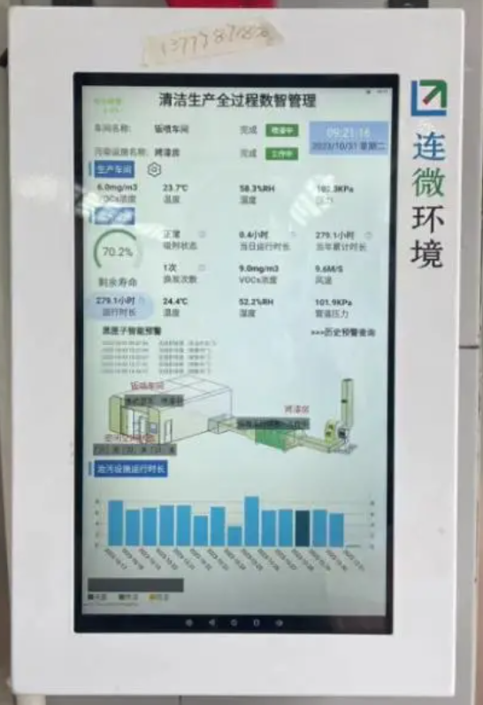
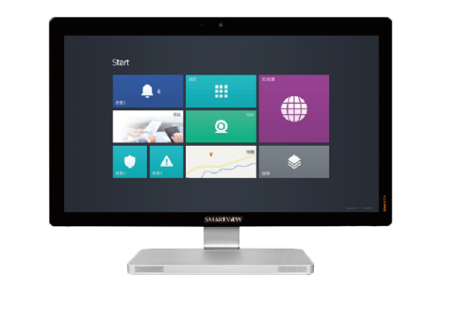
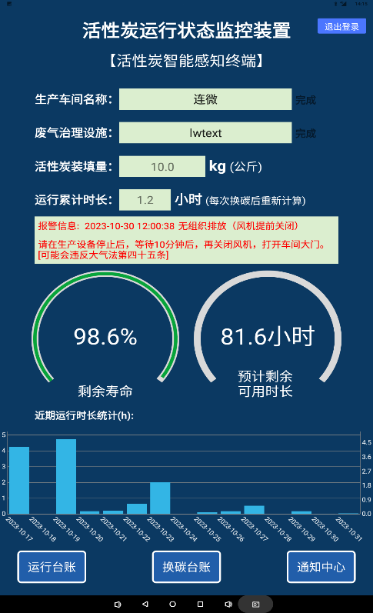
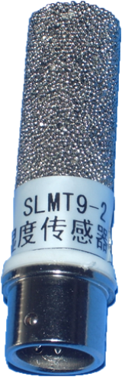
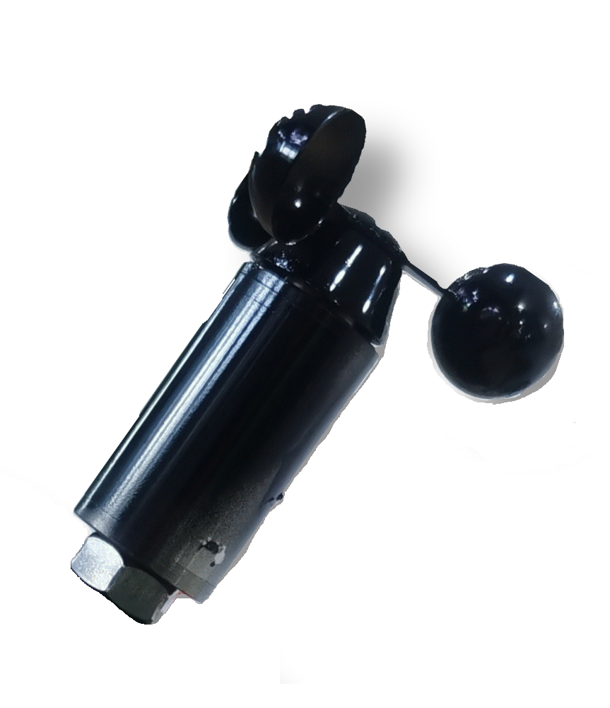
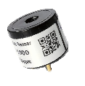
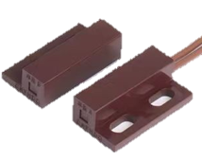
二、解决方案
系统组成
风管多参数感知设备
车间多参数感知设备
智控屏
温度、湿度、压力监测
风速监测
温度、湿度、压力监测
VOCs监测
VOCs监测
门窗状态感知
风管型多参数智能感知设备
VOC传感器 | 最大检测浓度:1000 ppm，精度:≤0.1ppm，工作温度:-40 to 50 °C，工作湿度:10 to 95 % R.H
风速传感器 | 测量范围：0-30m/s，启动风速0.1m/s，分辨率0.1m/s，工作温度:-40 to 80 °C，防护等级IP67
温湿度传感器 | 测量范围：-40-85℃，分辨率0.1℃、0.1RH
气压传感器 | 测量范围：300Pa~120KPa
智控屏
包含15.6寸触摸式屏幕、操作系统、网络方式4G/Wifi/网口
云计算和云存储（基于安全可靠的云服务器）
采用云计算服务，采用自研算法模型实现活性炭饱和状态的分析，基于云存储服务保存企业的电子台账和基础数据。
手机移动端
软件免安装，通过微信小程序直接进入，可灵活配置企业基本信息，实时查看活性炭饱和状态，查看VOCs电子台账。

Slide 10
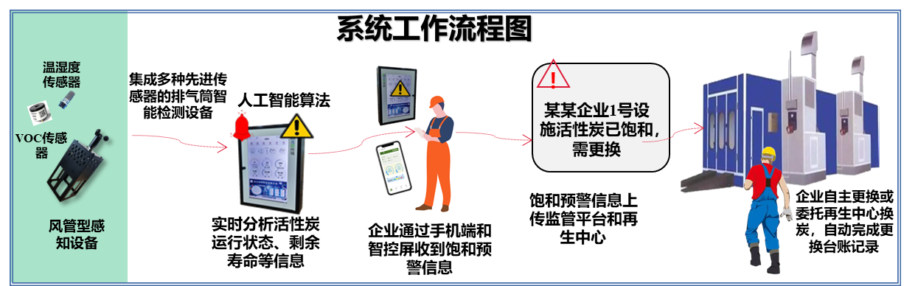
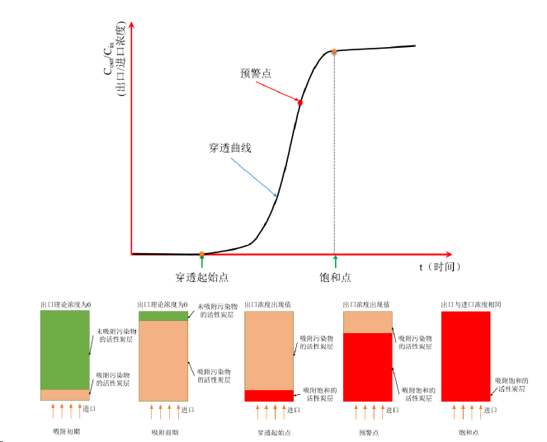
二、解决方案-活性炭数智监控系统
系统功能
活性炭吸附（穿透）曲线
孔隙积灰堵塞
吸油
吸水
01
活性炭更换预警、违规行为预警
02
自动形成台账
03
吸附饱和曲线
依靠系统自动形成活性炭更换台账信息，包括活性炭种类、活性炭质量佐证材料、活性炭装填量、更换时间，台账记录不少于5年。
自动生成企业独有的吸附饱和曲线，根据每一次的活性炭吸附周期，生成特有的校正系数，使数据更精准、有效、符合企业实际。
实时显示活性炭剩余运行时长。
活性炭饱和预警。
活性炭吸附设施运行违规预警。

Slide 11



二、活性炭数智监控系统
企业成效
节省换炭成本
对活性炭物尽其用，至其吸附完全饱和再更换，比政策要求的换炭周期更长（超过500小时或3个月），减少换炭次数，降低采购成本。
避免执法罚款
通过规范活性炭吸附设施预警问题后，符合政策要求，面对执法检查可实现无事不扰。
降本
增效
合规
节省人工成本
自动生成完整、规范化的电子台账，提升企业管理效能，减少纸质材料浪费。

Slide 12
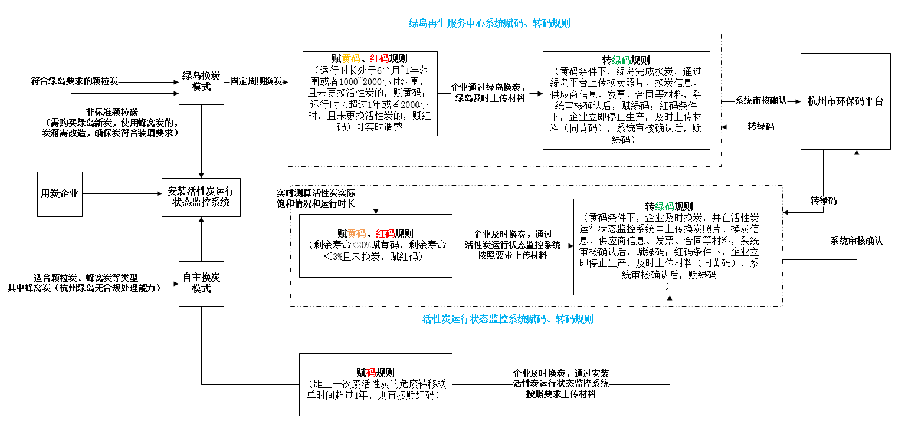
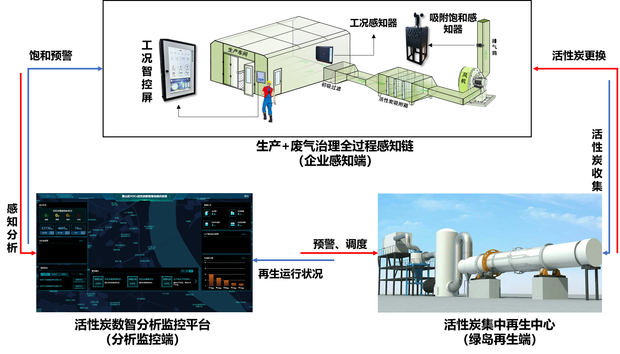
二、活性炭数智监控系统
监管成效
形成“活性炭全生命周期数智监管”
接入 “环保码”系统
基于活性炭运行状态实时监控，可无缝对接绿岛再生中心，直接纳入到“活性炭全生命周期数智监管”体系中，实现精准换炭、循环用炭。
上传活性炭吸附设施运行数据至环保码平台，实现非现场执法并形成闭环。

Slide 13
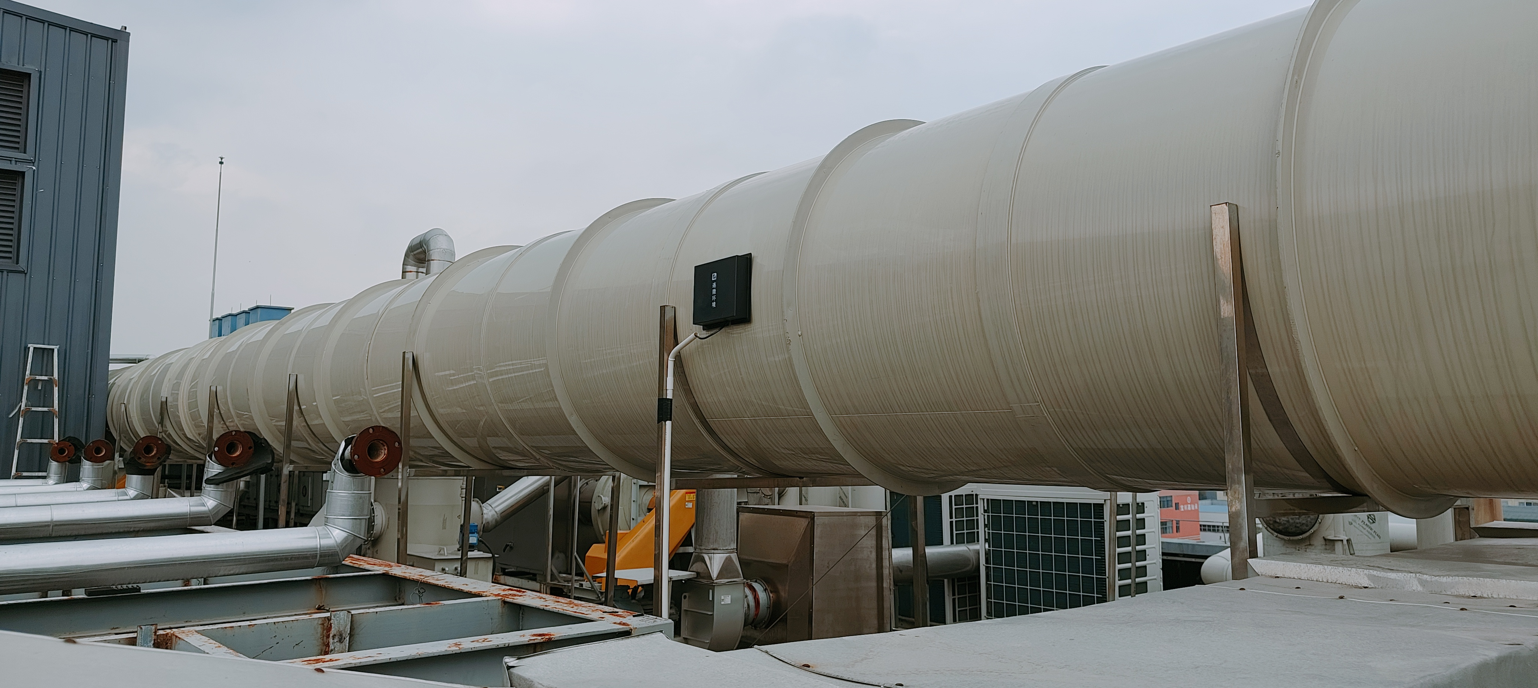
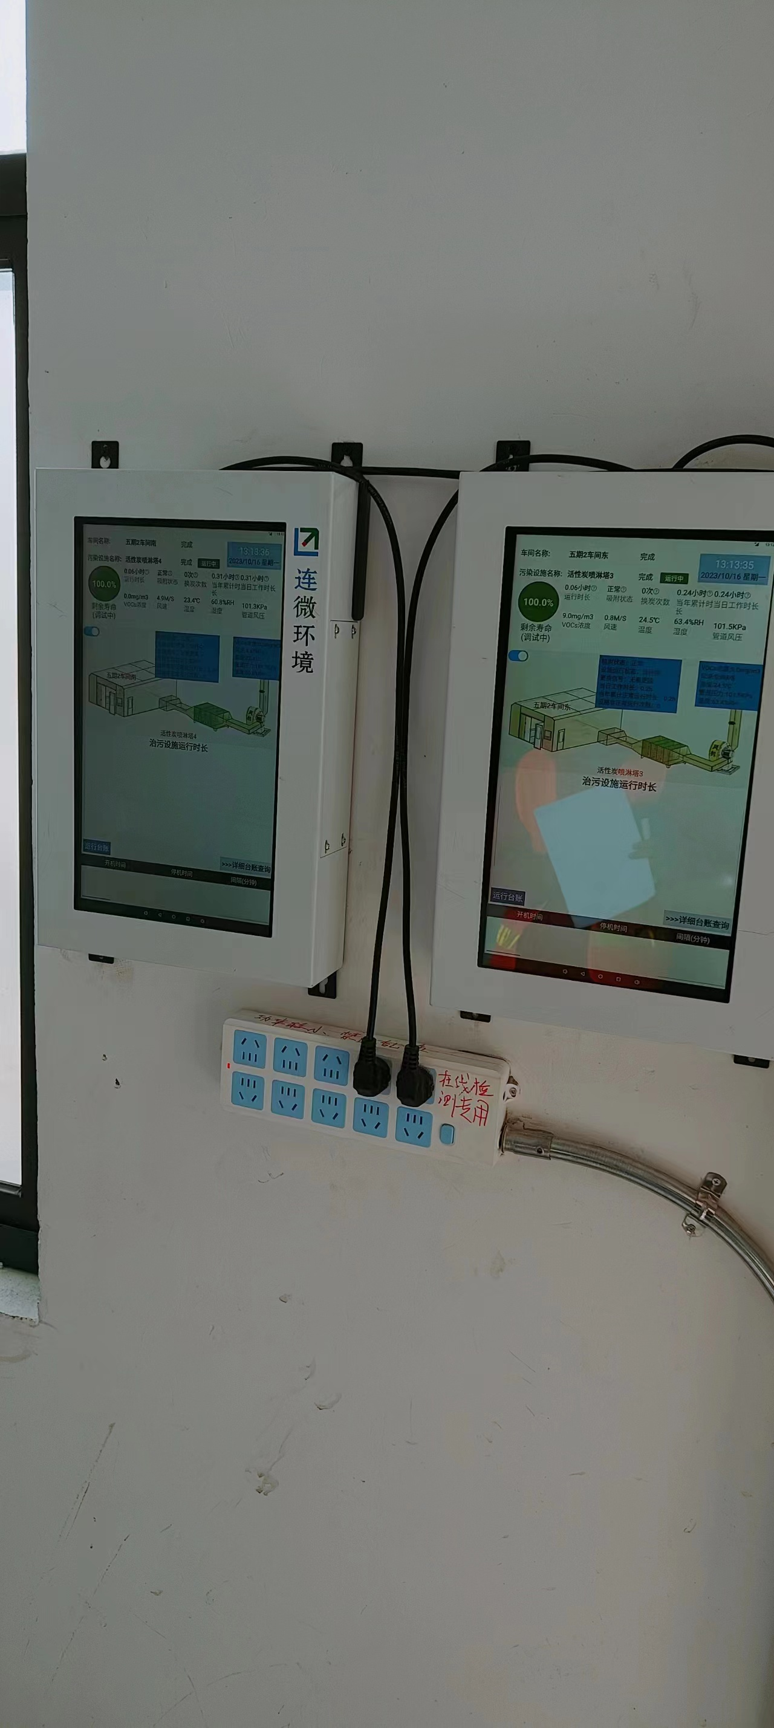
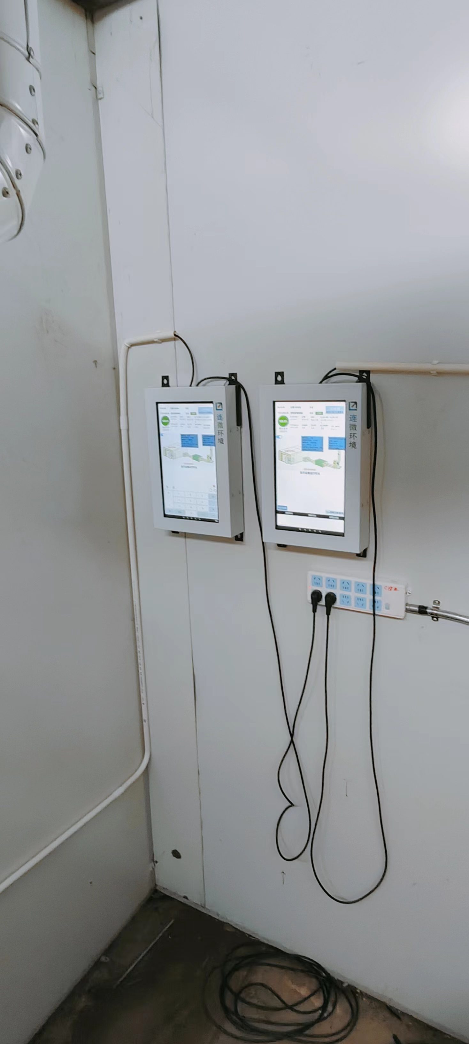
三、应用案例-企业使用成果
优秀案例：杭州科百特过滤器材有限公司——提升数智管理能力
通过安装7套连微环境的活性炭吸附设施运行状态监控系统，实现了活性炭饱和更换提醒，规范了治理设施的运行维护，提升企业管理能力。
孔隙积灰堵塞
吸油
末端感知终端
现场工控机

Slide 14
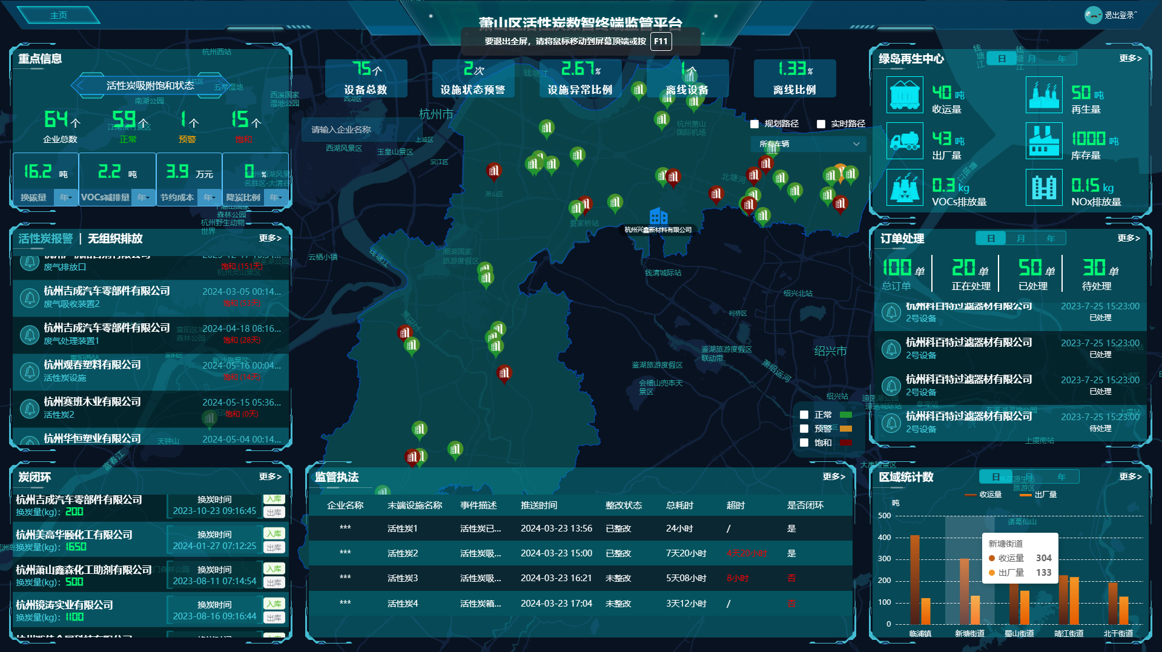
三、应用案例-萧山区活性炭数智监管系统
萧山区已完成73家VOCs企业，共计89余套活性炭数智监管终端设备的安装。
2024年度累计更换活性炭126次，换炭量达115.1吨，有效节约活性炭用量80余吨。企业环保管理费用平均降低20%，其中活性炭使用费用平均减少25%。
2024年全年VOCs排放量相较2023年减少30%，碳排放量减少40%，切实推动了减污降碳取得新进展。
01
02
打通活性炭流转通道
03
数字化赋能
构建产业共富
将活性炭吸附工况监测等物联网技术引入环保管理，提升企业活性炭吸附装置的数智管理能力。
有效连接活性炭使用单位、活性炭再生单位以及监管单位，及时更换活性炭，以服务创造价值。
企业合规经营，降本增效。
活性炭再生单位创造产业价值，较少碳排放。
监管部门降低监管压力。

